Slide 1


Обзор ключевых проблем воспитания
Актуальные вызовы воспитания: конфликты поколений, роль семьи и влияние технологий.

Slide 2




Эволюция воспитательных практик
Воспитание изменяется под влиянием урбанизации и глобализации. Современные семьи требуют новой поддержки и индивидуального подхода к каждому ребёнку.
2

Slide 3


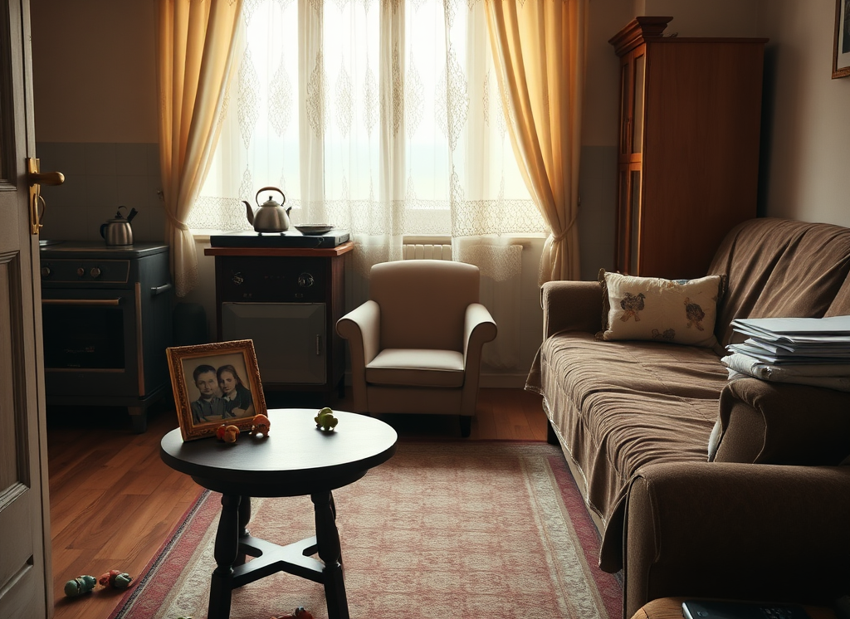
Роль семьи и дефицит времени у родителей
Средняя занятость родителей возросла, что снижает время, уделяемое воспитанию и общению с детьми в повседневной жизни.
Распад традиционных семей приводит к увеличению числа одиночных родителей, что влияет на психологическую атмосферу и качество воспитания.
3

Slide 4

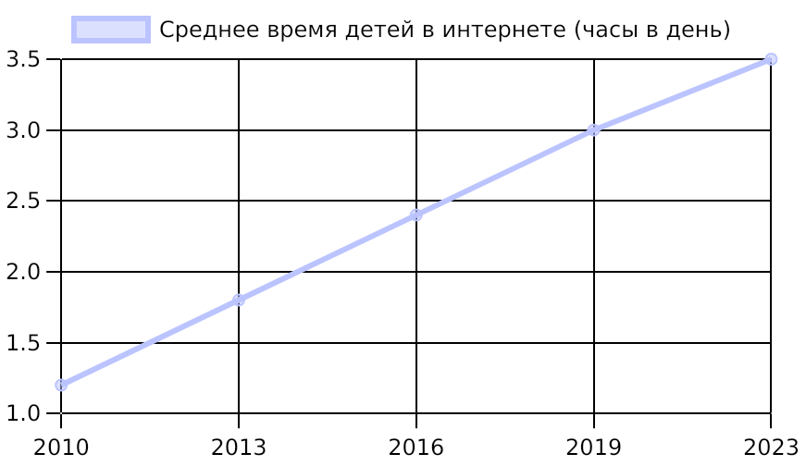
Статистика влияния цифровых технологий на воспитание
Наблюдается параллельный рост кибербуллинга, усугубляющий психологическое состояние детей и подростков. Увеличение времени онлайн снижает навыки живого общения и эмпатию у детей.
ВОЗ и РАН, 2023
4

Slide 5



Психологические проблемы детей и подростков
Депрессия среди подростков выросла на 20% из-за учебных перегрузок и конфликтов в семье.
Социальная изоляция усугубляет эмоциональные расстройства, снижая адаптивные возможности.
Раннее психологическое вмешательство и доверительные отношения в семье помогают успешно справляться с проблемами.
5

Slide 6


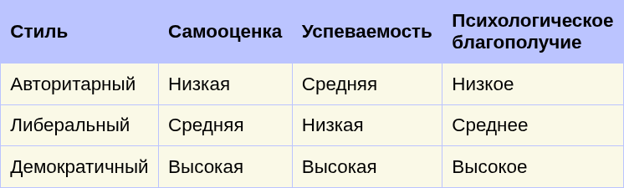
Сравнение стилей воспитания
Эффективность авторитарного, либерального и демократичного подходов по ключевым показателям. Демократичный стиль обеспечивает лучшие учебные и психологические результаты.
Институт психологии РАН
6

Slide 7



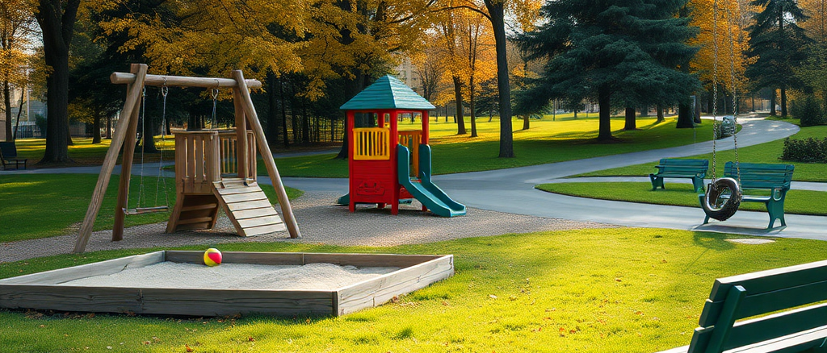
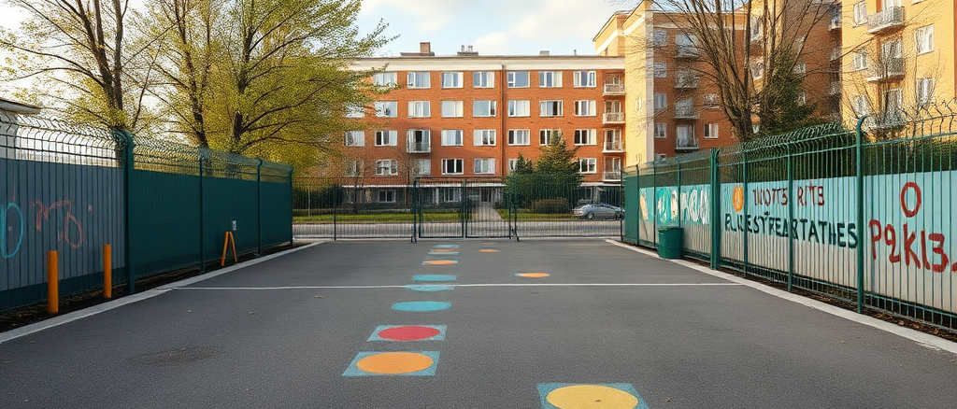
Влияние сверстников и социальной среды
Позитивные группы снижают девиантное поведение Дети, вовлечённые в здоровые коллективы, демонстрируют на 30% меньший риск отклонений в поведении. Коллективные игры способствуют социализации и развитию эмоционального интеллекта.
Роль общения в формировании ценностей Общение со сверстниками формирует социальные нормы и ценности. Взаимодействие на улице и в школе помогает детям усваивать нормы и развивать социальные навыки.
7

Slide 8







Образовательные учреждения и воспитание
Социальный институт
Эмоциональный интеллект
Школы формируют поведенческие модели и нормы, влияя на социализацию ребёнка.
Программы развивают навыки распознавания эмоций и коммуникации в 60% российских школ.
Коллективное взаимодействие
Групповые занятия способствуют развитию командного духа и социальной ответственности у учащихся.
8

Slide 9
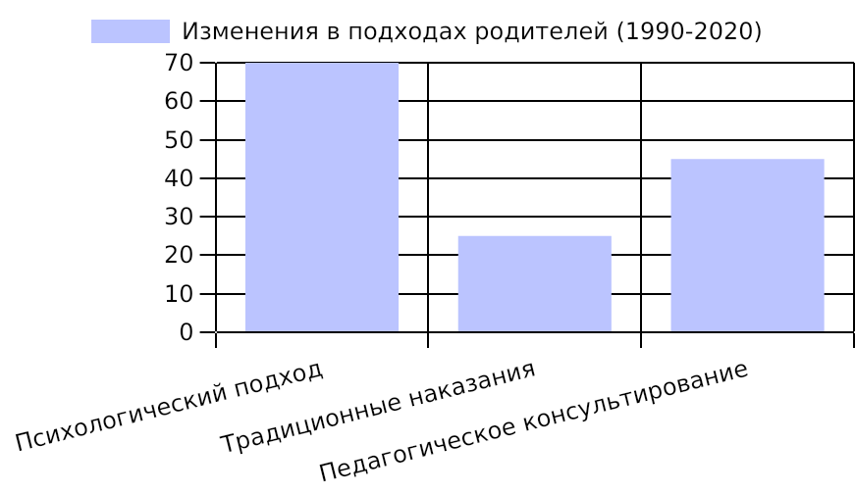
Тенденции в отношении родителей к воспитанию
Растущая открытость к новым методам сопровождается уменьшением физического наказания в семьях. Современные родители всё больше используют психологические методы и обращаются за профессиональной поддержкой.
ВЦИОМ и НИИ образования, 2021
9

Slide 10

Перспективы воспитания в современном обществе Комплексный подход с учётом семьи, школы и технологий повысит качество воспитания и адаптирует методы к вызовам цифровой эпохи.

